Slide 1



Hàm số y = a.x²
Đ8-C2- §1
Giáo viên: HOÀNG THỊ KIM QUY

Slide 2
ĐẠI SỐ LỚP 9
Chương IV
HÀM SỐ
PHƯƠNG TRÌNH BẬC HAI MỘT ẨN

Slide 3
Phương trình
bậc hai một ẩn
Chương IV
Hàm số y = ax² (a ≠ 0)
Phương trình bậc hai một ẩn
Hàm số
y = ax² (a ≠ 0)
Ứng dụng của
Phương trình bậc hai một ẩn

Slide 4


Khi ta thả quả bóng bowling và cái lông vịt cùng một lúc và ở cùng một độ cao, thì điều gì sẽ xảy ra?
HOẠT ĐỘNG MỞ ĐẦU

Slide 5
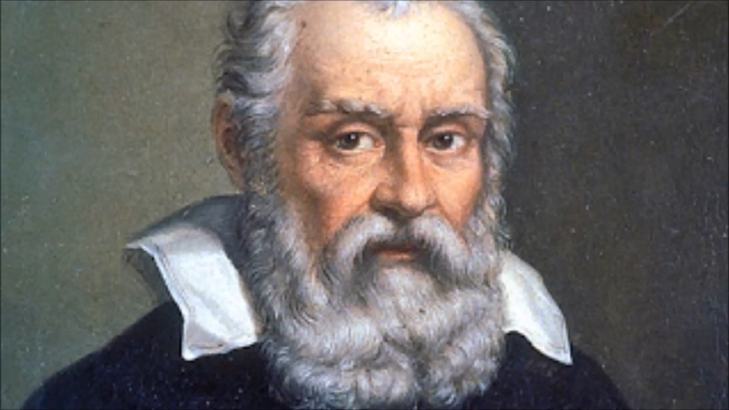
Xem video và cho biết Ga-li-lê muốn khẳng định gì qua thí nghiệm của ông?
Khi một vật rơi tự do (không kể đến sức cản của không khí), vận tốc của nó tăng dần và không phụ thuộc vào trọng lượng của vật.

Slide 6
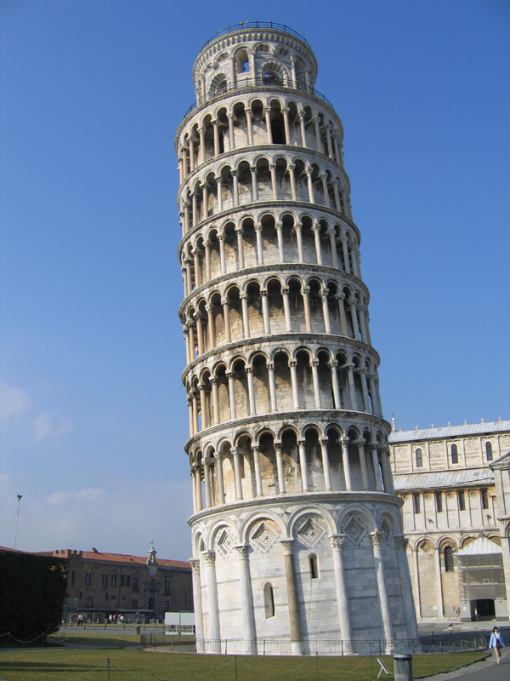
s là quãng đường chuyển động (m)
t là thời gian (giây)
Công thức có biểu thị một
hàm số không?

Slide 7
Nhắc lại khái niệm hàm số
Nếu đại lượng y phụ thuộc vào đại lượng thay đổi x, sao cho với mỗi giá trị của x, ta luôn xác định được chỉ một giá trị tương ứng của y thì y được gọi là hàm số của x và x được gọi là biến số.
Muốn biết công thức có biểu diễn một hàm số hay không, ta làm thế nào?

Slide 8
1. Ví dụ:
Công thức có biểu thị một hàm số không?
…
t | 1 | 2 | 3 | 4
s
5
20
45
80
…
Nhận xét: Với mỗi giá trị của t ta luôn xác định được chỉ một giá trị tương ứng của s.
HOẠT ĐỘNG HÌNH THÀNH KIẾN THỨC
biểu thị một hàm số.
x
- Diện tích hình vuông và cạnh của nó: S = x²
.
R
- Diện tích hình tròn và bán kính của nó: S = 3,14.R²

Slide 9
1. Ví dụ:
t | 1 | 2 | 3 | 4 | …
s
5
20
45
80
…
Nhận xét: Với mỗi giá trị của t ta luôn xác định được chỉ một giá trị tương ứng của s
biểu thị một hàm số.
* Các công thức: s = 5t²; S = x²; S = 3,14.R² biểu thị các hàm số
có dạng y = ax²
y
a
x²
=
Hãy viết công thức biểu thị hàm số dạng y = ax² (a ≠ 0)?

Slide 10
1. Ví dụ:
t | 1 | 2 | 3 | 4 | …
s
5
20
45
80
…
Nhận xét: Với mỗi giá trị của t ta luôn xác định được chỉ một giá trị tương ứng của s
biểu thị một hàm số.
* Các công thức: s = 5t²; S = x²; S = 3,14.R² biểu thị các hàm số
có dạng y = ax²
y
a
x²
=
Hãy viết công thức biểu thị hàm số dạng y = ax² (a ≠ 0)?

Slide 11
* Áp dụng: Trong các hàm số sau đây, hàm số nào có dạng hàm số y = ax² (a ≠ 0), xác định hệ số a tương ứng?
3) y = a²x (x là biến)
Đáp án:
(a = 2)
(a = - 2)

Slide 12
Nhắc lại khái niệm hàm số đồng biến, hàm số nghịch biến
:
Cho hàm số y = f(x) xác định với mọi x thuộc R
a) Nếu giá trị của biến x tăng lên mà giá trị tương ứng f(x) cũng tăng lên thì hàm số y = f(x) được gọi là hàm số đồng biến trên R.
b) Nếu giá trị của biến x tăng lên mà giá trị tương ứng f(x) lại giảm đi thì hàm số y = f(x) được gọi là hàm số nghịch biến trên R.

Slide 13
2. Tính chất của hàm số y = ax² (a ≠ 0)
a) Tính đồng biến, nghịch biến của hàm số y = ax² (a ≠ 0)
Ví dụ: Xét hai hàm số:
a) Điền vào ô trống các giá trị tương ứng của y trong hai bảng sau:
Bảng 1
x | -3 | -2 | -1 | 0 | 1 | 2 | 3
y = 2x²
18
8
2
0
2
8
18
Bảng 2
x | -3 | -2 | -1 | 0 | 1 | 2 | 3
y = - 2x²
- 18
- 8
- 2
0
- 2
- 8
- 18

Slide 14
2. Tính chất của hàm số y = ax² (a ≠ 0)
* Hàm số y = ax² (a ≠ 0) xác định với mọi giá trị của x thuộc R
1) Hàm số:
(a = 2 > 0)
a)
Bảng 1
x | -3 | -2 | -1 | 0 | 1 | 2 | 3
y = 2x² | 18 | 8 | 2 | 0 | 2 | 8 | 18
b) Điền cụm từ thích hợp vào chỗ (…)?
* Nhận xét:
giảm
- Khi x tăng nhưng luôn âm thì giá trị tương ứng của y …..
nghịch biến
nên hàm số y = 2x² là hàm số ….. khi x < 0
- Khi x tăng nhưng luôn dương thì giá trị tương ứng của y ….. nên hàm số y = 2x² là hàm số ….. khi x > 0
tăng
đồng biến
*Tổng quát: Nếu a > 0, thì hàm số y = ax² nghịch biến khi x < 0 và đồng biến khi x > 0.
Nhận xét dấu của hệ số a?

Slide 15
* Hàm số y = ax² (a ≠ 0) xác định với mọi giá trị của thuộc R
2) Hàm số:
(a = - 2 < 0)
a)
Bảng 2
x | -3 | -2 | -1 | 0 | 1 | 2 | 3
y = 2x² | - 18 | - 8 | - 2 | 0 | - 2 | - 8 | - 18
* Nhận xét:
b) Điền cụm từ thích hợp vào chỗ (…)?
- Khi x tăng nhưng luôn âm thì giá trị tương ứng của y …..
tăng
đồng biến
nên hàm số y = 2x² là hàm số ….. khi x > 0
- Khi x tăng nhưng luôn dương thì giá trị tương ứng của y ….. nên hàm số y = 2x² là hàm số ….. khi x < 0
giảm
nghịch biến
*Tổng quát: Nếu a > 0, thì hàm số y = ax² nghịch biến khi x < 0 và đồng biến khi x > 0.
Nhận xét dấu của hệ số a?

Slide 16
Bảng 1
x | -3 | -2 | -1 | 0 | 1 | 2 | 3
y = 2x² | 18 | 8 | 2 | 0 | 2 | 8 | 18
a = 2 > 0
Đối với hàm số y = 2x², khi x ≠ 0 giá trị của y dương hay âm? Khi x = 0 thì sao?
Hàm số y = 2x²:
+ Khi x ≠ 0 thì:
+ Khi x ≠ 0 y > 0
+ Khi x = 0 y = 0
+ Khi x = 0 thì y = 2. 0² = 0

Slide 17
b)Giá trị nhỏ nhất, giá trị lớn nhất của hàm số là y=ax²(a≠0)
Hàm số y = 2x² có a=2>0
+ Khi x ≠ 0 thì:
+ Khi x = 0 thì y = 2. 0² = 0
Nhận xét: Đối với hàm số y = ax² (a > 0) thì:
y > 0 với mọi x ≠ 0
y = 0 khi x = 0
Giá trị nhỏ nhất của hàm số là y = 0 khi x = 0.

Slide 18
Bảng 2
x | -3 | -2 | -1 | 0 | 1 | 2 | 3
y = - 2x² | - 18 | - 8 | - 2 | 0 | - 2 | - 8 | - 18
a = - 2 < 0
Đối với hàm số y = -2x², khi x ≠ 0 giá trị của y dương hay âm? Khi x = 0 thì sao?
Hàm số y = - 2x²:
+ Khi x ≠ 0 thì:
+ Khi x ≠ 0 y < 0
+ Khi x = 0 y = 0
+ Khi x = 0 thì y = - 2. 0² = 0

Slide 19
Hàm số y = - 2x² có a = - 2 < 0
+ Khi x ≠ 0 thì:
+ Khi x = 0 thì y = 2. 0² = 0
Nhận xét: Đối với hàm số y = ax² (a < 0) thì:
y < 0 với mọi x ≠ 0
y = 0 khi x = 0
Giá trị lớn nhất của hàm số là y = 0 khi x = 0.

Slide 20
TỔNG QUÁT
Hàm số y = ax² ( a ≠ 0 ) xác định với
Hệ số | a > 0 | a < 0
Đồng biến | khi x > 0 | khi x < 0
Nghịch biến | khi x < 0 | khi x > 0
x ≠ 0 | y > 0 | y < 0
x = 0 | y = 0 | y = 0
là GTNN của hàm số
là GTLN của hàm số

Slide 21
TỔNG QUÁT
Hàm số y = ax² ( a ≠ 0 ) xác định với
Hệ số | a > 0 | a < 0
Đồng biến | khi x > 0 | khi x < 0
Nghịch biến | khi x < 0 | khi x > 0
x ≠ 0 | y > 0 | y < 0
x = 0 | y = 0 | y = 0
là GTNN của hàm số
là GTLN của hàm số

Slide 22
TỔNG QUÁT
Hàm số y = ax² ( a ≠ 0 ) xác định với
Hệ số | a > 0 | a < 0
Đồng biến | khi x > 0 | khi x < 0
Nghịch biến | khi x < 0 | khi x > 0
x ≠ 0 | y > 0 | y < 0
x = 0 | y = 0 | y = 0
là GTNN của hàm số
là GTLN của hàm số

Slide 23
TỔNG QUÁT
Hàm số y = ax² ( a ≠ 0 ) xác định với
Hệ số | a > 0 | a < 0
Đồng biến | khi x > 0 | khi x < 0
Nghịch biến | khi x < 0 | khi x > 0
x ≠ 0 | y > 0 | y < 0
x = 0 | y = 0 | y = 0
là GTNN của hàm số
là GTLN của hàm số

Slide 24
* Áp dụng:
Bài 1.
1. Điền kết quả đúng vào ô trống trong bảng sau:
Hàm số | Hệ số | Đồng biến khi | Nghịch biến khi
x > 0
x < 0
HOẠT ĐỘNG VẬN DỤNG
x < 0
x > 0
x < 0
x > 0

Slide 25
Bài 1.
2. Điền kết quả đúng vào ô trống trong bảng sau (nếu được)
Hàm số
Giá trị lớn nhất của y
Giá trị nhỏ nhất của y
y = 0, khi x = 0
y = 0, khi x = 0
y = 0, khi x = 0

Slide 26





1
4
VIỆT NAM VÔ ĐỊCH
2
5
3
6
EM TẬP LÀM THỦ MÔN

Slide 27
GIỚI THIỆU LUẬT CHƠI
Có 6 câu hỏi tương ứng với 6 lần bắt bóng
Lựa chọn Đúng / Sai giúp các em trả lời.
Trả lời đúng giúp em bắt được trái bóng
Trả lời sai là bóng sẽ được sút vào gôn.
Hãy cố gắng bắt được 6 trái bóng nhé!
Lưu ý: Trong mỗi câu hỏi sẽ có các câu hỏi phụ.

Slide 28
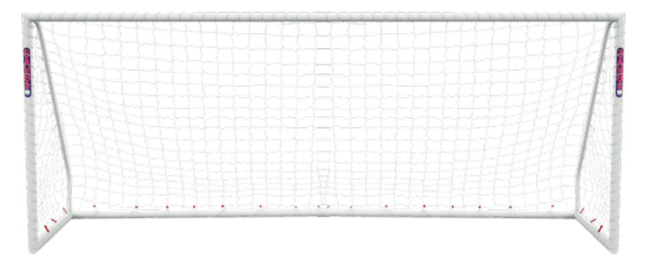



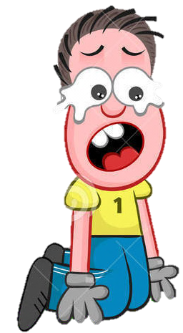

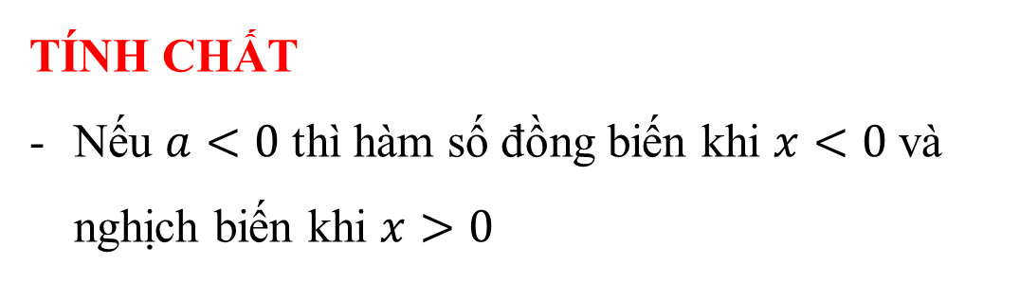
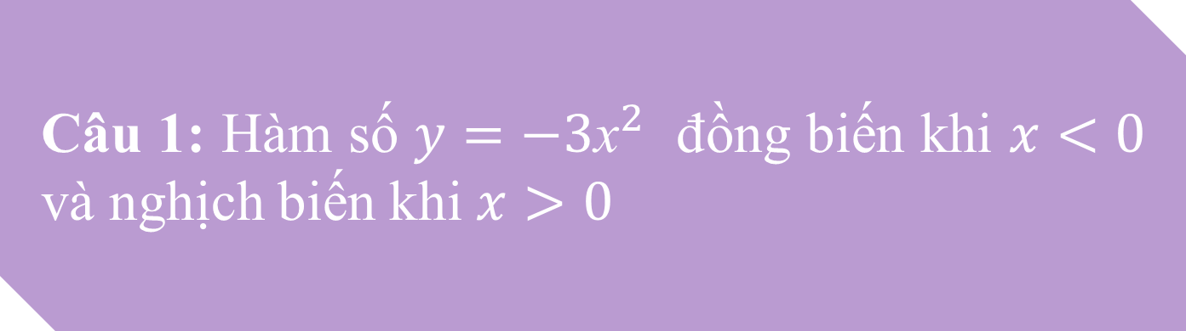
A. Sai
B. Đúng
TÍNH CHẤT
Nếu $a<0$ thì hàm số đồng biến khi $x<0$và nghịch biến khi $x>0$
Câu 1: Hàm số $y=−3{\text{x}}^{2}$ đồng biến khi $x<0$ và nghịch biến khi $x>0$

Slide 29
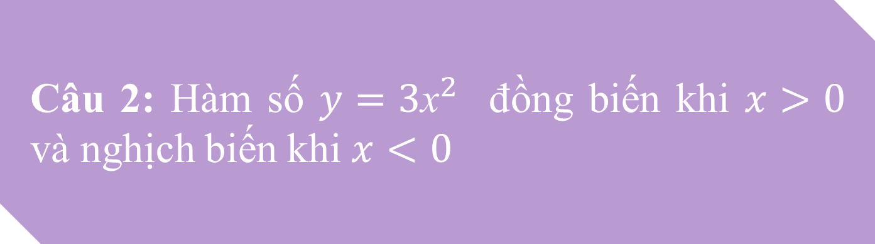

A. Sai
B. Đúng
TÍNH CHẤT
Nếu $a>0$ thì hàm số đồng biến khi $x>0$và nghịch biến khi $x<0$
Câu 2: Hàm số $y=3{\text{x}}^{2}$ đồng biến khi $x>0$ và nghịch biến khi $x<0$

Slide 30
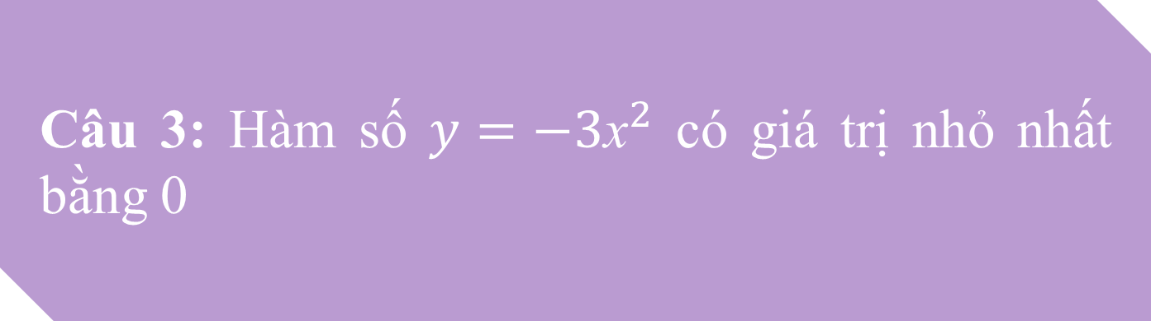
A. Sai
B. Đúng
Câu 3: Hàm số $y=−3{\text{x}}^{2}$ có giá trị nhỏ nhất bằng 0

Slide 31

A. Sai
B. Đúng
Câu 4: Hàm số $y=3{\text{x}}^{2}$ có giá trị nhỏ nhất bằng 0

Slide 32
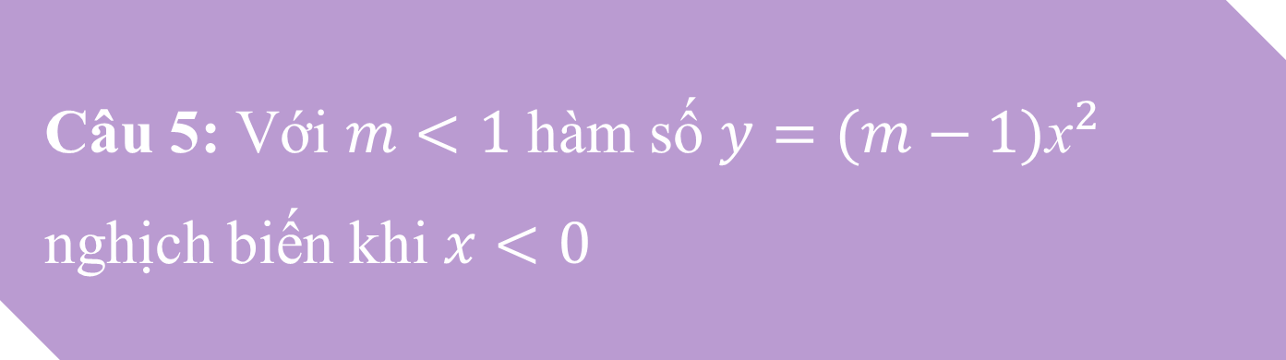
A. Sai
B. Đúng
Câu 5: Với $m<1$ hàm số $y=(m−1){\text{x}}^{2}$ nghịch biến khi $x<0$

Slide 33
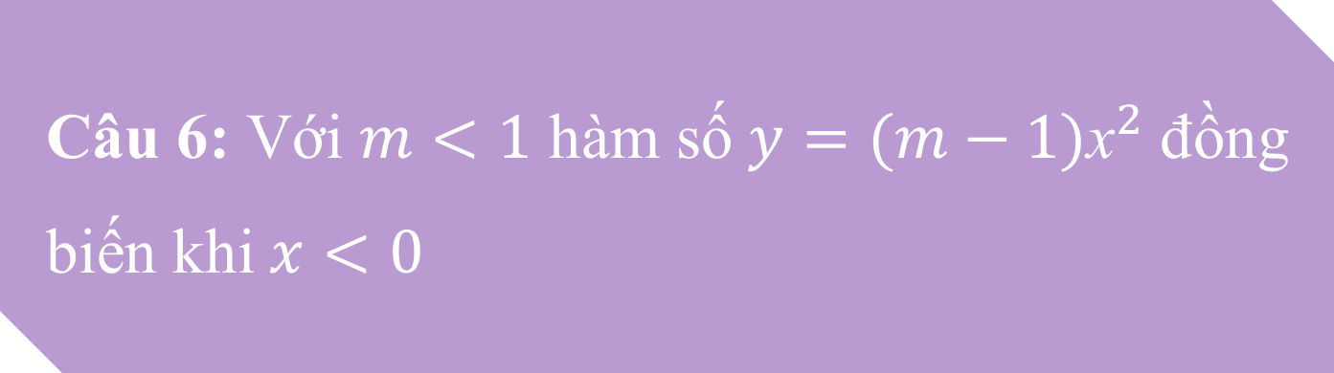
A. Sai
B. Đúng
Câu 6: Với $m<1$ hàm số $y=(m−1){\text{x}}^{2}$ đồng biến khi $x<0$

Slide 34
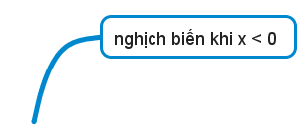
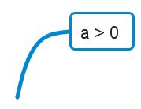
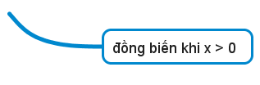
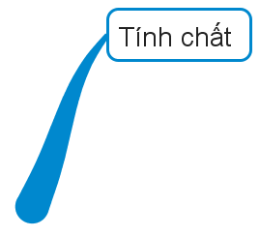
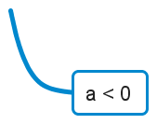

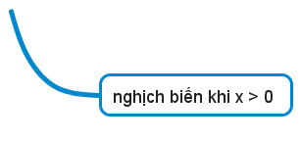
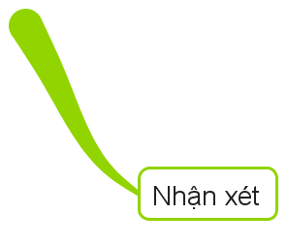
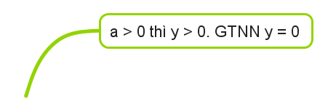
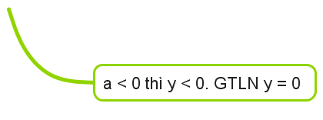

$$y=ax^{2}$$
$$\left(a≠0\right)$$

Slide 35
Bài 2.
Tại tháp nghiêng Pisa, thả viên bi rơi ở độ cao 45 mét so với mặt đất. Quãng đường chuyển động s (mét) của vật rơi phụ thuộc vào thời gian t (giây) bởi công thức: s = 5t². Hỏi sau bao lâu viên bi tiếp đất.
S = 5t²
Tóm tắt:
h = 145m
s = 5t²(m)
h = 45 m
Khoảng cách từ vật đến đất sau t (giây) là: h(t) (mét)
? t= ? thì h(t) = 0

Slide 36
Bài 2.
Tóm tắt:
h = 145m
s = 5t²(m)
S = 5t²
Khoảng cách từ vật đến mặt đất sau t (giây) là: h(t) (mét)
A
? t= ? thì h(t) = 0
Giải:
Vật tiếp đất khi h(t) = 0
h = 45 m
Vậy vật tiếp đất sau 3 giây
B

Slide 37
Bài 3. Cho hàm số y = (m - 2) x² (m là tham số và m ≠ 2) .
a) Với x = 3 thì hàm số có giá trị bằng 18, khi đó hãy xác định giá trị của tham số m.
b) Xác định m để hàm số nghịch biến với mọi x < 0.
c) Xác định m để y = 0 là giá trị lớn nhất của hàm số.
Giải:
y = 3
y = (m - 2) x² (1) (m là tham số và m ≠ 2)
a) Với x=3 thì hàm số có giá trị bằng 18 nên thay x=3 và y=18
vào công thức hàm số ta được:18 = (m - 2).3²
Vậy m = 4.
(Thỏa mãn m ≠ 2)
b) Hàm số (1) nghịch biến với mọi x<0 khi m–2>0
Vậy với m > 2 thì hàm số (1) nghịch biến với mọi x < 0.
Nếu a > 0
c) y = 0 là giá trị lớn nhất của hàm số (1) khi m–2<0
Vậy với m < 2 thì y = 0 là giá trị lớn nhất của hàm số (1).

Slide 38
HƯỚNG DẪN VỀ NHÀ
- Học tính chất và nhận xét của hàm số y = ax² (a ≠ 0)
- Làm bài 1, 2 ,3 - SGK trang 31; Bài 2 - SBT trang 36.
        - Đọc “Có thể em chưa biết ?” và “Bài đọc thêm”- SGK. trang 31-32.

Slide 39
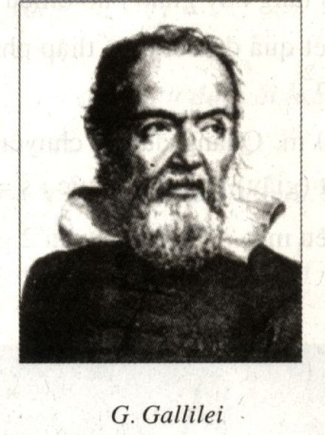
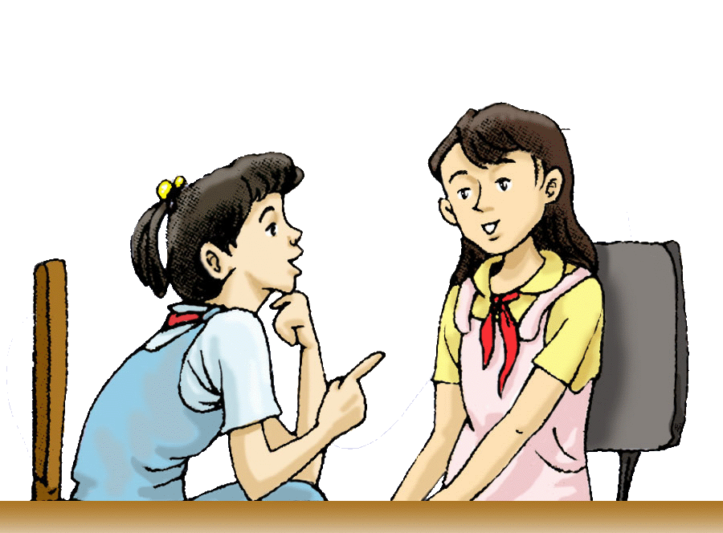
NHÀ THIÊN VĂN HỌC
GA-LI-LÊ
VẬT RƠI
Ga-li-lê (G.Gallile: 1564 – 1642), nhà thiên văn học, nhà triết học người Italia đã làm những thí nghiệm đo vận tốc vật rơi. Ông đã chứng minh được rằng vận tốc của vật rơi không phụ thuộc vào trọng lượng của nó (nếu không kể đến sức cản của không khí), quãng đường chuyển động của vật rơi tự do tỉ lệ thuận với bình phương của thời gian và ông cũng là người đã làm ra kính thiên văn để quan sát bầu trời.

Slide 40
Remember…
Safety First!
Thank you!

